Slide 1

Методы редукции данных
Выполнили: Чепасов Дмитрий, Щедрин Арсений
Группа 2382

Slide 2
ВВЕДЕНИЕ

Slide 3
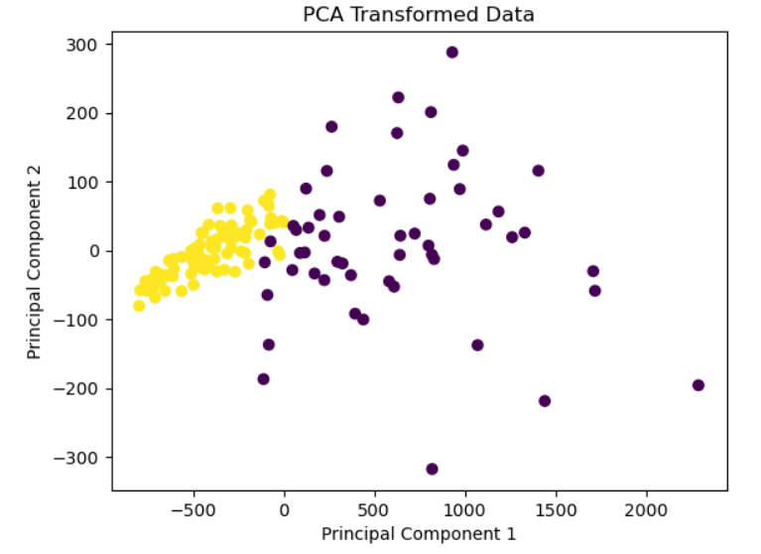
PCA
PCA для данных по больным раком. Данные сведены к 2 компонентам
1. Центрирование данных
2. Расчет ковариационной матрицы
3. Расчет главных компонент
4. Сортировка главных компонент
5. Проекция данных на новое пространство признаков

Slide 4
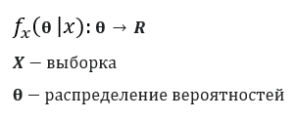
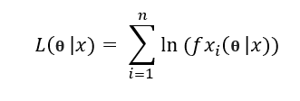
МПП(Метод максимального правдоподобия)
1. Определение вероятностной модели
2. Формулирование функции правдоподобия
3. Логарифмирование функции правдоподобия
4. Оптимизация функции правдоподобия
Функция правдоподобия, которая описывает вероятность получения наблюдаемых данных при заданных параметрах модели. Функция правдоподобия представляет собой произведение вероятностей каждого наблюдения в выборке.

Slide 5
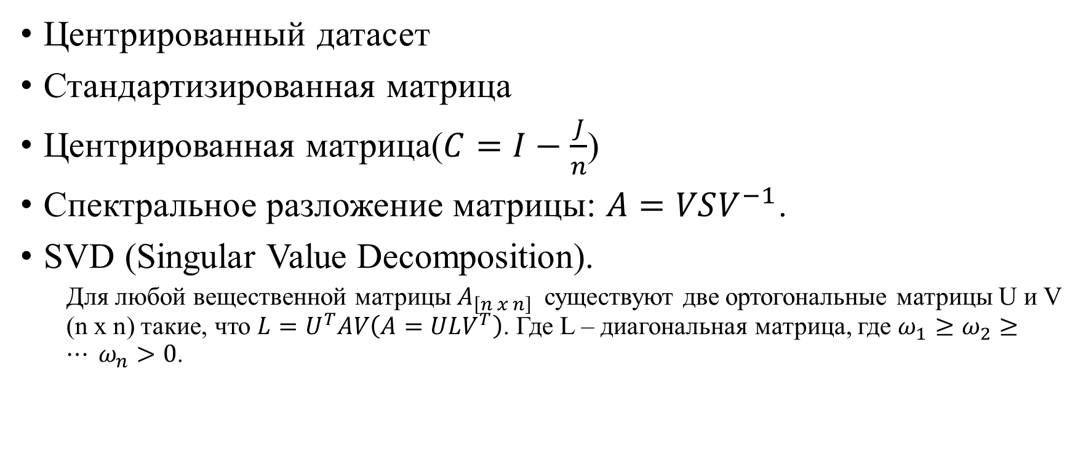
Матрицы и действия над ними
Центрированный датасет
Стандартизированная матрица
Центрированная матрица($C=I−\frac{J}{n}$)
Спектральное разложение матрицы: $A=VSV^{−1}$.
SVD (Singular Value Decomposition).
Для любой вещественной матрицы $A_{\left[n x n\right]}$ существуют две ортогональные матрицы U и V (n x n) такие, что $L=U^{T}AV\left(A=ULV^{T}\right)$. Где L – диагональная матрица, где $ω_{1}≥ω_{2}≥… ω_{n}>0$.

Slide 6
Топология

Slide 7
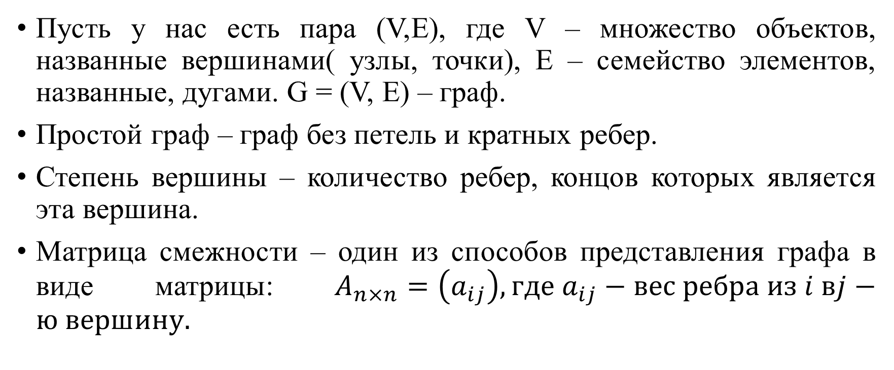
Графы
Пусть у нас есть пара (V,E), где V – множество объектов, названные вершинами( узлы, точки), E – семейство элементов, названные, дугами. G = (V, E) – граф.
Простой граф – граф без петель и кратных ребер.
Степень вершины – количество ребер, концов которых является эта вершина.
Матрица смежности – один из способов представления графа в виде матрицы: $A_{n×n}=\left(a_{ij}\right), где a_{ij}−вес ребра из i вj−ю вершину.$

Slide 8
Флойд-Уоршелл и Дейкстра

Slide 9
MDS(Multidimensional scaling)

Slide 10
K-NN

Slide 11
ISOMAP

